Slide 1
接口测试介绍
MeterSphere 开源社区
2023 年 11 月

Slide 2
课程目标
通过本课程的学习，您将可以
了解软件接口的概念。
了解软件接口的演变过程。
了解有哪些分类软件接口。
掌握常用的软件接口。
掌握TCP接口基本认识。

Slide 3
目
录
第一节 认识接口
CONTENTS
第二节 接口分类

Slide 4
章
节
第一节 认识接口
1.1 什么是接口
CONTENTS
1.2 软件接口概述
1.3 接口的演变过程

Slide 5
1.1 接口是什么
接口分为硬件接口和软件接口。
硬件接口：指的是两个硬件设备之间的连接方式。硬件接口既包括物理上的接口，还包括逻辑上的数据传送协议。例如 USB接口
软件接口：指的是一种应用程序，主要是接收系统外部或者系统内部传递的数据、处理数据。比如登录淘宝App,需要调用淘宝登录接口验证帐号密码是否正确。

Slide 6
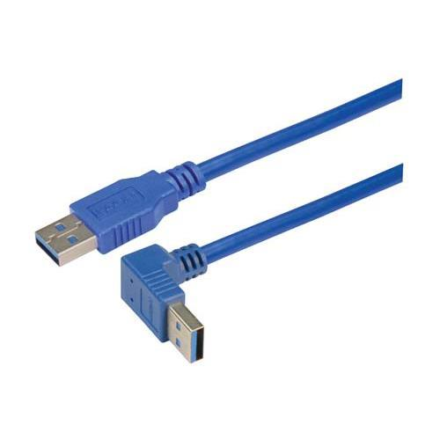
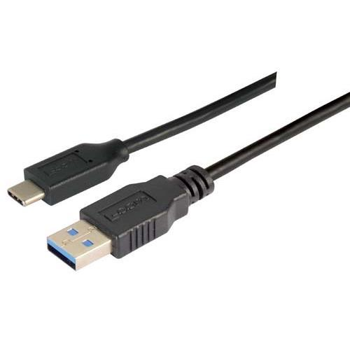
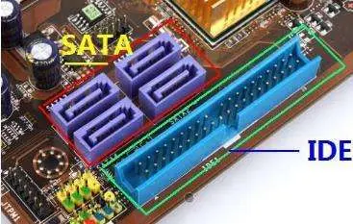
1.1 硬件接口
主要有USB、Type-C、IDE等，每个类型的接口，有一种数据传送协议规范，设备需要根据协议规范进行传送数据。
Type-C接口：手机充电、数据传输
IDE：硬盘
USB：鼠标

Slide 7
1.1 软件接口
根据协议和功能分为多种类型接口，不同协议的接口，需要遵守其协议规范，软件接口包含接口输入和输出。
例如：
以麦当劳的订单准备过程为例。假设小明下了一个包含汉堡和薯条的订单。订单上有汉堡，因些工作人员会首先找到汉堡的原材料，如面包片、肉饼和生菜等，然后按照规定的步骤，将这些原材料组合成汉堡，最后交给小明。工作人员发现订单上还有薯条，于是进入别一个工作流程-找到薯条的原材料和薯条的锅，把薯条炸好后，送到小明面前。
在上面的例子中，汉堡以及薯条的原材料就是接口的入参，也就是接口的特定输入;制作汉堡或炸薯条的过程，就是接口内部的处理逻辑;送到小明面前的汉堡和薯条，就是接口的处理结果和特定输出，也就是返回参数。

Slide 8
1.2 软件接口概述
软件接口的分类一般有如下几种情况：
（1）系统与系统之间的调用，如微信向用户提供统一的对外接口，程序员调用接口完成基于微信的小程序等；
（2）模块之间的接口，如订单模块下单时，需要去用户资金模块查询余额和商品模块查询商品的库存等
（3） 内部系统的服务之间的接口。

Slide 9
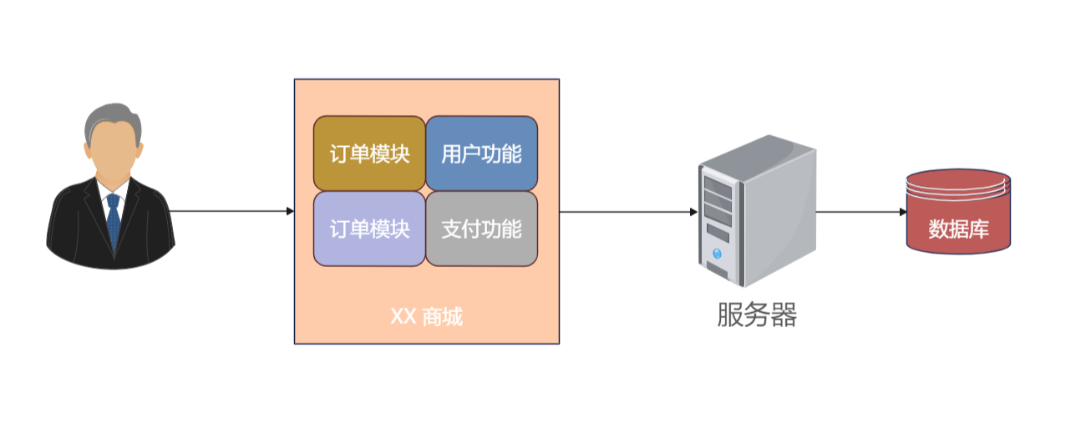
1.3 软件接口演变过程
单体架构
单体架构：将业务的所有功能集中在一个项目中开发，打成一个包部署，此种架构不是以接口方式提供服务的。
优化：
架构简单
部署成本低
缺点：
耦合度高

Slide 10
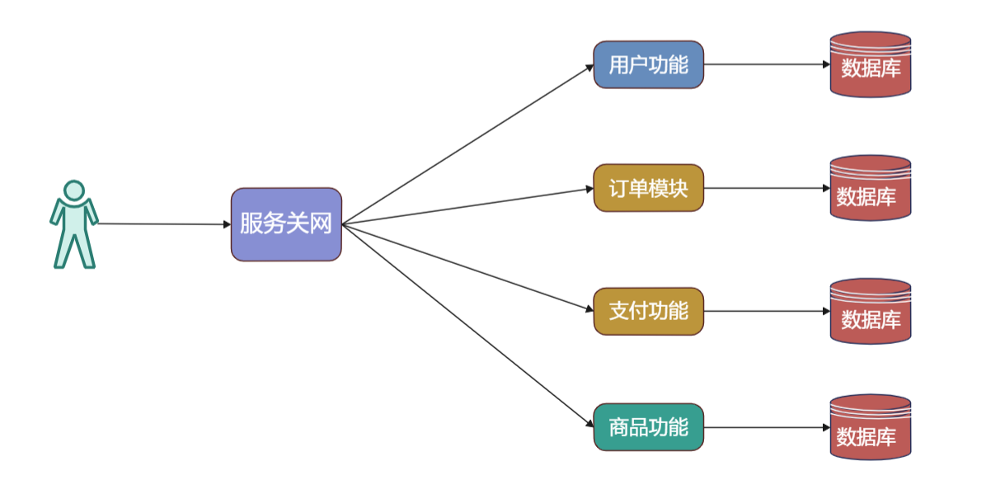
1.3 软件接口演变过程
微服务架构
微服务架构：根据业务功能对系统进行拆分，每个业务模块作为独立项目开发的分布式架构，此种架构大都以接口方式提供服务的。
微服务架构特征：
单一职责：微服务将业务进行拆分，每一个服务都对应唯一的业务能力，做到单一职责，避免重复业务开发
面向服务：对外暴露业务接口
自治：团队独立、技术独立、数据独立、部署独立
隔离性强：服务调用做好隔离、容错、降级、避免出现级联问题。
优点：
降低服务耦合
有利于服务升级拓展

Slide 11
章
节
第二节 接口分类
2.1 按接口协议分类
CONTENTS
2.2 常见接口协议之TCP

Slide 12
2.1 按接口协议分类
按接口协议分类：
HTTP接口
TCP接口
Dubbo接口
WebSocket接口
其他
不同协议接口都是基于他的协议规范进行开发的，接口之间的通信需要尊守他的协议规范。

Slide 13
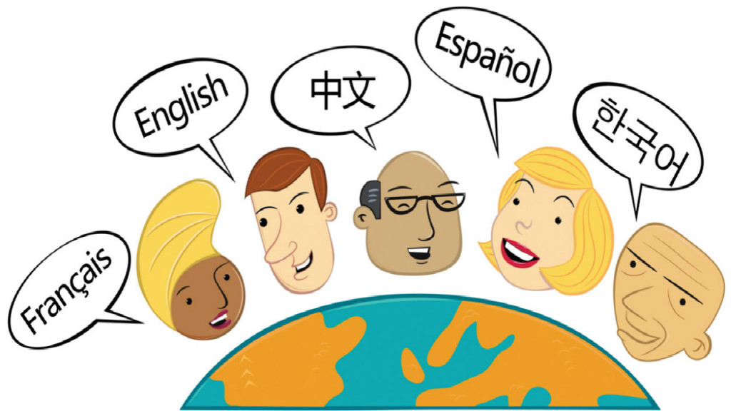
2.1 常见接口协议之TCP
什么是协议
有的说英语，有的说中文，有的说德语，说同一种语言的人可以交流，不同的语言之间就不行了，为了解决不同种族人之间的语言沟通障碍，现规定国际通用语言是英语，这就是一个规定，这就是协议。

Slide 14
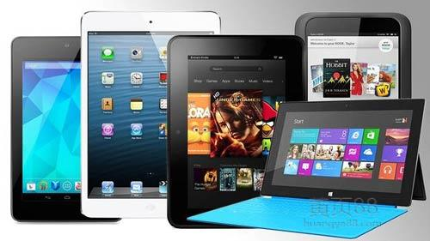
2.1 常见接口协议之TCP
计算机网络沟通用什么
现在的生活中，不同的计算机只要有互联网（有线无线都可以）那么就可以相互进行传递数据
那么不同种类之间的计算机到底是怎么进行数据传递的呢？
就像说不同语言的人沟通一样，只要有一种大家都认可都遵守的协议即可，那么这个计算机都遵守的网络通信协议叫做TCP/IP协议。

Slide 15
2.1 常见接口协议之TCP
TCP/IP协议，英文全称Transmission Control Protocol/Internet Protocol，包含了一系列构成互联网基础的网络协议，是Internet的核心协议。TCP/IP协议是一个协议簇，早期的计算机网络，都是由各厂商自己规定一套协议，IBM、Apple和 Microsoft都有自各的网张协议 ，互不兼容，为了把全世界的所有不同类型的计算机都连接起来，就必须规定一套全球通用的协议，为了实现互联网这个目标，互联网协议簇（Internet Protocol Suite）就是通用协议标准。因为互联网协议包含了上百种协议标准，但是最重要的两个协议是TCP和IP协议，所以，大家把互联网的协议简称TCP/IP协议

Slide 16
2.1 常见接口协议之TCP
ISO七层模型
什么是ISO？
ISO是“国际标准化组织”的英文简称，其全称是International Organization for Standardization。ISO成立于1947年2月23日，是世界上最大的国际化标准组织。
OSI七层协议模型
OSI模型（Open System Interconnection Model）是一个由ISO提出得到概念模型，试图提供一个使各种不同的的计算机和网络在世界范围内实现互联的标准框架

Slide 17
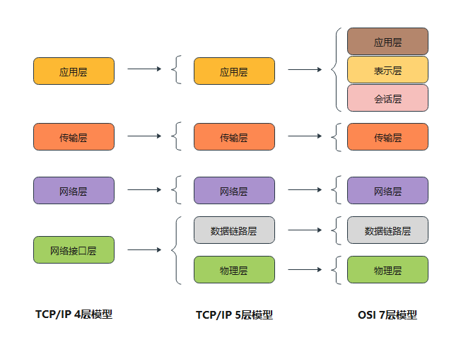
2.1 常见接口协议之TCP
ISO七层模型
网络接口层：主要是批一些物理层层次的接口，比如电缆等
网络层：提供了独立硬件的逻辑寻址，实现物理地址和逻辑的转换。网络层层协议包括IP协议、ICMP协议等
传输层：为网络提供了流量控制，错误控制和确认服务，传输层有两个互不相同的传输协议：TCP、UDP协议
应用层：为文件传输、网络排错和Internet操作提供具体的程序应用，应用层协议包括：HTTP、FTP、TELNET等。

Slide 18
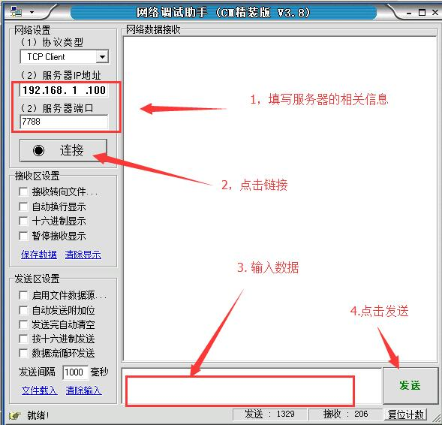
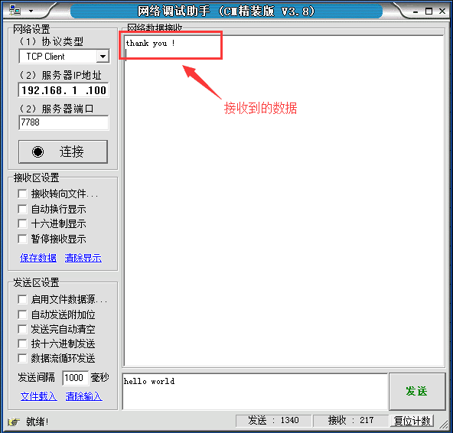
2.1 常见接口协议之TCP
TCP协议分为客户端和服务端
TCP客户端主要有两个职责：
主要是向服务端发送数据。
接收服务端的返回结果并解释成友善的信息供我们阅读。

Slide 19
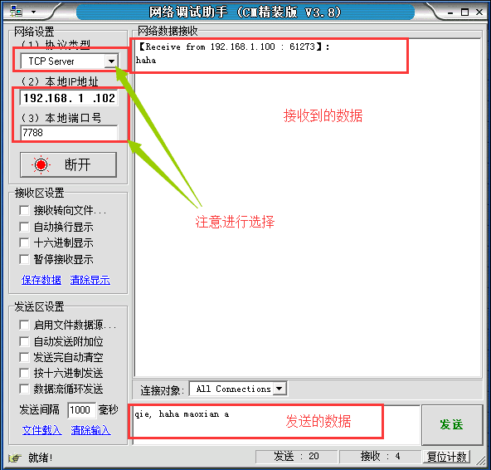
2.1 常见接口协议之TCP
TCP 服务端主要有三个职能：
监控端口，对外提供服务
接收客户端发送的数据
处理客户端的数据，并将处理结果发送给客户端

Slide 20
2.1 常见接口协议之TCP
TCP接口如何通信呢？
TCP服务端对外暴露地址提供服务，客户端通过三次握手与服务端建立连接进行通信，通信结束后通过四次挥手断开连接。
通信流程：
1.client向server发起连接
2.server 接到请求，双方建立连接
3.client向server发送消息
4.server回应client
5.client向server发起断开连接
6.server 接收到断开请求
7.断开连接。

Slide 21
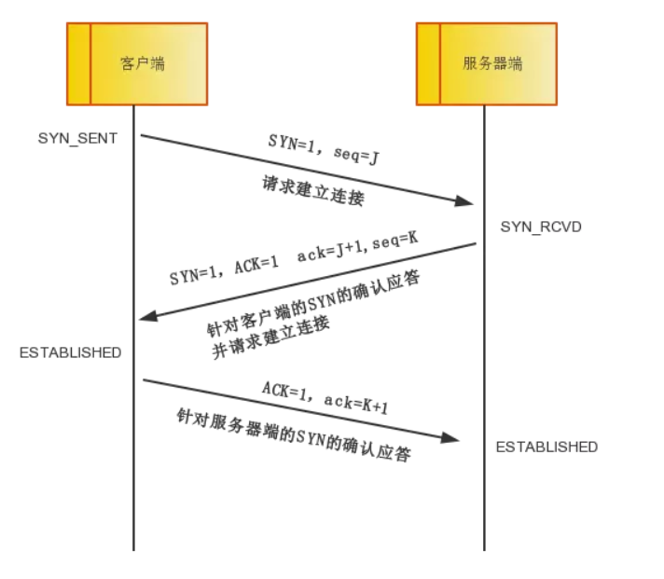
2.1 常见接口协议之TCP
TCP 三次握手过程：
第一次握手：
客户端将TCP报文标志位SYN置为1，随机产生一个序号值seq=J，保存在TCP首部的序列号(Sequence Number)字段里，指明客户端打算连接的服务器的端口，并将该数据包发送给服务器端，发送完毕后，客户端进入SYN_SENT状态，等待服务器端确认。
第二次握手：
服务器端收到数据包后由标志位SYN=1知道客户端请求建立连接，服务器端将TCP报文标志位SYN和ACK都置为1，ack=J+1，随机产生一个序号值seq=K，并将该数据包发送给客户端以确认连接请求，服务器端进入SYN_RCVD状态。
第三次握手：
客户端收到确认后，检查ack是否为J+1，ACK是否为1，如果正确则将标志位ACK置为1，ack=K+1，并将该数据包发送给服务器端，服务器端检查ack是否为K+1，ACK是否为1，如果正确则连接建立成功，客户端和服务器端进入ESTABLISHED状态，完成三次握手，随后客户端与服务器端之间可以开始传输数据了。

Slide 22
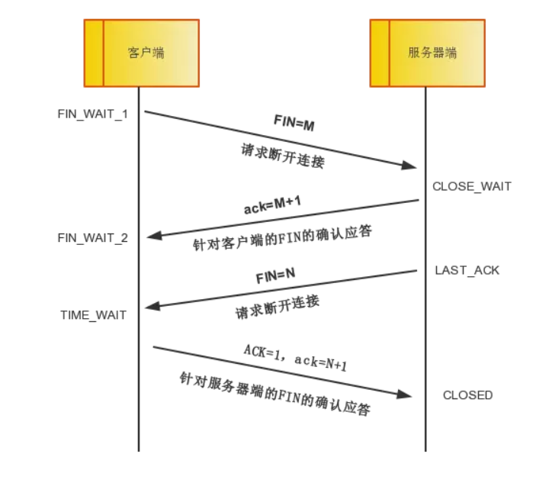
2.1 常见接口协议之TCP
TCP 四次挥手过程：
第一次挥手：
Client端发起挥手请求，向Server端发送标志位是FIN报文段，设置序列号seq，此时，Client端进入FIN_WAIT_1状态，这表示Client端没有数据要发送给Server端了。
第二次分手：
Server端收到了Client端发送的FIN报文段，向Client端返回一个标志位是ACK的报文段，ack设为seq加1，Client端进入FIN_WAIT_2状态，Server端告诉Client端，我确认并同意你的关闭请求。
第三次分手：
Server端向Client端发送标志位是FIN的报文段，请求关闭连接，同时Client端进入LAST_ACK状态。
第四次分手 ：
Client端收到Server端发送的FIN报文段，向Server端发送标志位是ACK的报文段，然后Client端进入TIME_WAIT状态。Server端收到Client端的ACK报文段以后，就关闭连接。此时，Client端等待2MSL的时间后依然没有收到回复，则证明Server端已正常关闭，那好，Client端也可以关闭连接了。

Slide 23
2.1 常见接口协议之TCP
TCP连接分类：
TCP连接分为长连接和短连接，这两者区别是短连接发送完数据会立即关闭连接，如果要重新发送数据，需要重新建立连接。而长连接会保存连接，可以重复发送数据。
TCP长连接的优点：
减少连接建立和断开的开销：长连接可以减少频繁的连接建立和断开过程，节省了时间和资源。
减少网络拥塞：长连接可以减少网络中的拥塞，因为连接的建立和断开本身会占用一定的网络资源。
减少数据传输延迟：在长连接中，一旦连接建立，数据传输就可以直接进行，避免了频繁的握手和挥手过程。
TCP长连接的缺点：
1. 长连接可能会占用服务器资源：如果长时间内有大量的连接处于空闲状态，会占用服务器的资源。
2. 可能导致连接状态混乱：长连接可能会导致连接状态的混乱，需要额外的管理和维护。

Slide 24
2.1 常见接口协议之TCP
TCP长连接的缺点：
更好的资源管理：短连接可以更好地管理服务器资源，因为连接建立后很快就会释放资源。
更好的连接状态管理：短连接可以避免长连接可能出现的连接状态混乱问题
TCP短连接的缺点包括：
建立和断开连接的开销大：频繁的连接建立和断开会增加网络延迟和资源消耗。
容易导致网络拥塞：频繁的连接建立和断开可能会导致网络拥塞，特别是在高并发情况下。

Slide 25
2.1 常见接口协议之TCP
TCP短连接的应用场景：
TCP短连接适用于以下应用场景：
网页浏览：对于一些静态网页或者不需要频繁请求服务器的网页，可以使用TCP短连接。一旦网页内容传输完成，TCP连接就可以关闭，从而减少服务器端资源占用
数据备份：在进行数据备份或数据同步时，可以使用TCP短连接来确保数据的可靠传输，传输完成后即可关闭连接。
文件下载：对于一些较小的文件，如图片、文档等，可以使用TCP短连接来进行快速的文件下载，下载完成后即可关闭连接，节省服务器资源。

Slide 26
2.1 常见接口协议之TCP
TCP长连接的应用场景：
TCP长连接适用于需要频繁通信 并眀要求低延迟的应用场景，比如：
实时通讯：像即时通讯软件、语音通话软件、视频会议等需要实时传输数据的应用
游戏应用：网络游戏中，玩家和游戏服务器之间通常会建立TCP长连接，以确保游戏数据的实时传输和稳定性。
物联网设备：许多物联网设备需要与服务器保持长时间的连接，以便实时监控设备状态、接收指令或发送数据。

Slide 27
2.6小结
了解软件接口的概念，是为了方便管理软件应运而生了。
了解软件接口的分类，分为外部接口、模块之间接口、内部系统接口等。
了解软件接口协议,分为HTTP、TCP、Websocket、Dubbo。
掌握软件接口是什么。
掌握软件接口分类。
掌握TCP接口基本认识。

Slide 28


谢谢！

